Slide 1

La piattaforma Ance-Deloitte
Uno strumento per il posizionamento strategico delle imprese di costruzioni
Gennaio 2018

Slide 2
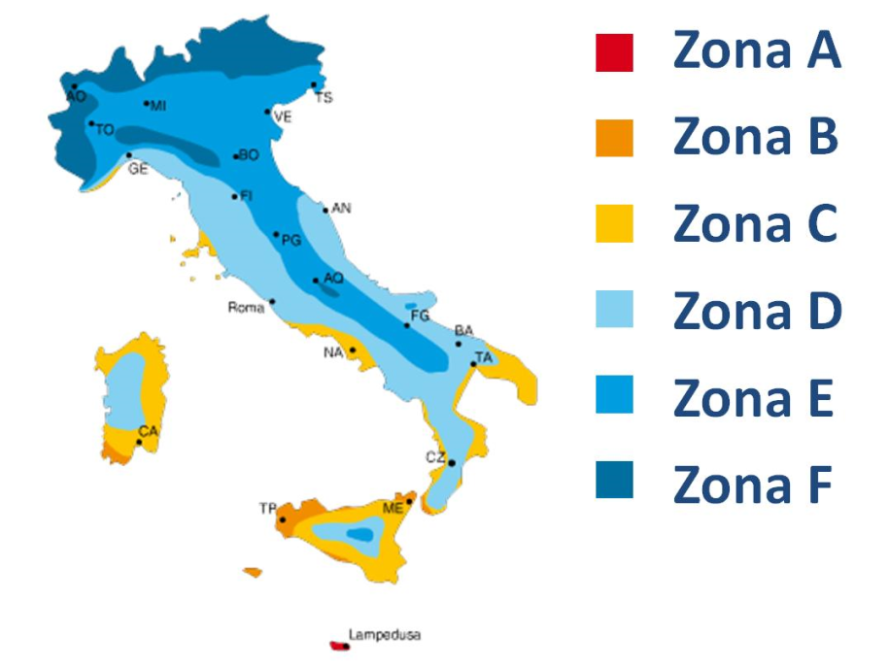
Descrizione del mercato
Un mercato ad altissime potenzialità
Efficienza Energetica
+
33,5
miliardi
=

Slide 3
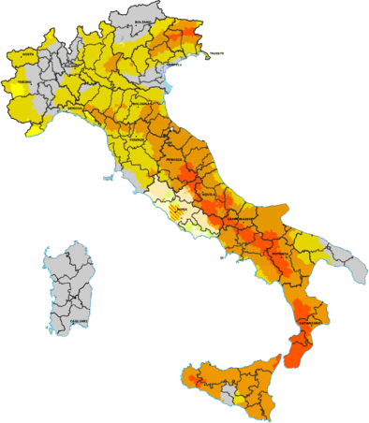
Descrizione del mercato
Un mercato ad altissime potenzialità
Sicurezza Antisismica
+
+
105
miliardi
Zona 1: 12 mld
Zona 2: 57 mld
Zona 3: 36 mld
=

Slide 4
Sisma ed Eco-bonus
Difficoltà operative della cessione
Scarsa conoscenza dell’incentivo fiscale e scarsa dimestichezza della platea dei condòmini con le regole tecniche che necessariamente devono governare la cessione dei crediti di imposta
Difficoltà a reperire liquidità da parte dei condòmini per provvedere al pagamento degli interventi antisismici e di risparmio energetico
Difficoltà a reperire liquidità da parte del sistema imprese e ad accettare in pagamento i crediti di imposta (in termini di ammontare e in termine di fruibilità in 5 o 10 anni)
Difficoltà da parte degli investitori ad acquistare i crediti di imposta: valutazione del rischio, aspetti tecnici, aspetti contrattuali, assenza di best practice nel settore specifico
Difficoltà di incontro tra titolari dei crediti di imposta e soggetti terzi potenziali investitori

Slide 5
Sisma ed Eco-bonus
La Piattaforma ANCE - Deloitte
FINALITA’
Creare soluzioni e procedure condivise per la tutela, l’incentivazione e la messa in sicurezza delle abitazioni
Agevolare la condivisione con la rete di utenti
Creazione di un circolo virtuoso tramite un più sicuro incontro tra domanda ed offerta, coniugando l’interesse dei condomini di effettuare gli interventi sostenendo la minore spesa possibile, l’interesse dell’impresa di monetizzare il credito d’imposta e quello di terzi investitori di beneficiare di detta detrazione

Slide 6
Sisma ed Eco-bonus
La Piattaforma ANCE - Deloitte
3. Investitore
4. Erario
Piattaforma
ANCE - Deloitte
2. Impresa
1. Condominio
Bonifico 15%
Cessione credito certificato Deloitte 85%
Cessione credito 85%
Bonifico del prezzo standard di offerta (pari all’85% meno sconto e commissioni)
Utilizzo del credito in 5 anni
1/5
2018
1/5
2019
1/5
2020
1/5
2021
1/5
2022

Slide 7
Sisma ed Eco-bonus
La Piattaforma ANCE - Deloitte
INVESTITORI
Offerta di un prezzo standard per acquisto crediti di imposta certificati dalla Piattaforma ad un prezzo inferiore al valore nominale con attualizzazione dei flussi dei crediti compensabili in base a tasso di rendimento appropriato.
IMPRESE DI COSTRUZIONE
Incremento del numero degli interventi realizzabili, grazie alla possibilità di richiedere ai condomini il pagamento del solo 25/15% del valore complessivo dell’intervento, ricevendo il restante 75/85% tramite la cessione del credito; possibilità di conoscere il valore di realizzo del credito, come disponibile da Piattaforma.
CONDOMINI
Versamento del solo 25/15% del valore complessivo dell’intervento, mentre il restante 75/85% si pagherà cedendo i relativi crediti.

Slide 8
Obiettivo di marketing
Le imprese Ance dovranno offrire un prodotto completo, dal momento della scelta fino al collaudo finale, con una forte propensione alla soddisfazione del cliente e alla risoluzione di eventuali problemi.
Consulenza e assistenza in tutte le fasi
La cessione dei crediti sulla Piattaforma Ance-Deloitte
Accesso a finanziamenti bancari convenzionati
Delibere condominiali standard
Contratti d’appalto standard
Polizze assicurative
Gestione e archivio di tutta la documentazione

